Slide 1
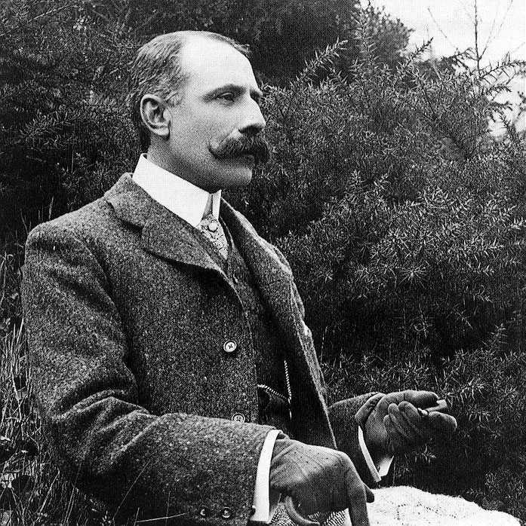
LAND OF HOPE AND GLORY
Par Sir Edward Elgar

Slide 2
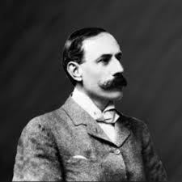
Sir Edward Elgar (2 Juin 1857 – 23 Février 1934)
Ses morceaux les plus connus comprennent :The Enigma Variations, des Concertos pour violon et violoncelle, the Dream of Gerontius et Land of Hope and Glory ( qui fait parti des : Pomp and Circumstance Marches).
Sa musique est jouée en Angleterre plus qu’ailleurs dans le monde.
Sir Edward Elgar – un jeune homme

Slide 3
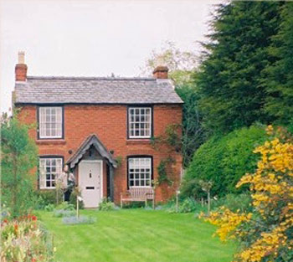
Il est né à Lower Broadheath près de Worcester.
Tous les enfants Elgar ont reçu une éducation musicale grace à leur père , un violoniste professionnel et accordeur de piano . Il possédait également un magasin de musique.
Edward jouait du piano et du violon dès l’âge de 8 ans , il se produisait sur scène régulièrement
Il adorait également la littérature et la campagne.
Il a appris l’allemand et espérait étudier en Allemagne..,
La maison des Elgar à Lower Broadheath, Worcestershire.

Slide 4
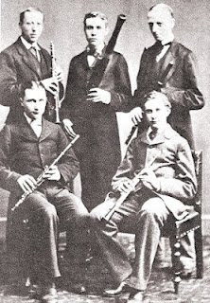
Après ne pas être allé à Leipzig, il a du travailler dans l’étude d’un avocat.
Après avoir quitté les avocats, il a enseigné le violon et le piano dans le magasin de son père.
Même si il était assez timide, Elgar jouait du basson régulièrement à Worcester, après avoir abandonné l’espoir de devenir un violoniste professionnel.
Elgar jouant du basson avec son quintet à vent

Slide 5
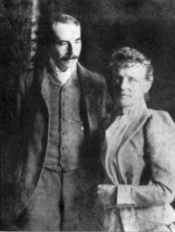
A l’âge de 29 ans, Elgar s’est marrié avec Caroline Alice Roberts, la fille d’un officier de l’armée britannique.
Il a écrit plusieurs morceaux pour elle.
Avec sa femme et sa fille, Carice Irene, il déménage à Londres.Mais comme cela n’a pas bien marché là-bas,il est reparti à Worcester.
Elgar et son épouse

Slide 6
Dans les années 1890, sa réputation de compositeur a commencé à grandir.
En 1899, la première de The Enigma Variations eut un succès fulgurant.
Les Pomp and Circumstance Marches ont été écrites entre 1901 et 1930.
Lors d’un concert à Londres, la Marche no. 1 ( qui contient l’air de Land of Hope and Glory a été réclamée 2 fois).
Edward VII commanda à Elgar de mettre un texte en musique pour son couronnement. Elgar choisit l’air de Land of Hope and Glory.
Ce fut très populaire et c’est maintenant devenu un hymne national non officiel.

Slide 7
Elgar fut annobli à Buckingham Palace le 5 Juillet 1904.
Sa popularité grandissante lui a fait réaliser qu’il n’avait plus de vie privée et que cela abimait sa santé.
Durant la première querre mondiale, Elgar est devenu un agent de police spécial et Land of Hope and Glory est devenu encore plus populaire.

Slide 8
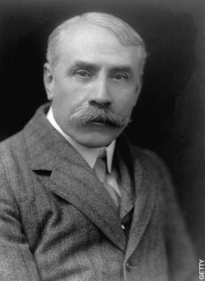
A la fin de la guerre, la famille de Elgar déménage dans la campagne du Sussex .
Dans les années 1920, la musique de Elgar est devenu démodée et sa femme mourrut. Elgar fut dévasté par cette mort , il abandonna quasiment la composition et appréciait juste de se faire balader en voiture dans la campagne.
Sir Edward Elgar

Slide 9
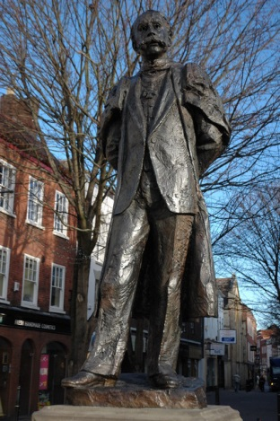
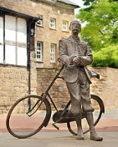
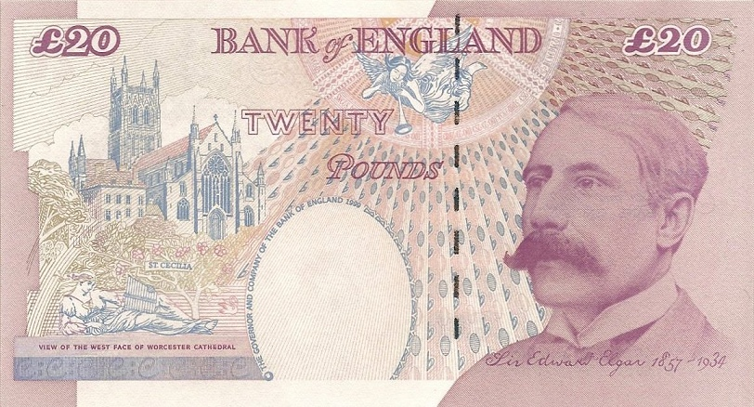
Elgar mourrut le 23 Février 1934 à l’âge de 76 ans; il fut enterré près de sa femme.
Son héritage se poursuit à travers Land of Hope and Glory qui est devenu un des hymne britannique les plus chanté dans le monde . Sa mémoire est entretenue grace à de nombreuses statues et la présence de son visage sur un billet de banque.

